Slide 1
презентация к уроку географии «Заполярный филиал ОАО ГМК Норильский никель (к 80-летию компании»»
Юсупова Румия Арифуллаевна
Учитель географии
МБОУ СШ №8
г.Норильск

Slide 2
«Норильский никель» — российская горно-металлургическая компания, объединяет две основных производственных площадки расположенных на Таймырском полуострове: в Норильске, Талнахе, Кайеркане и Дудинке — Заполярный филиал, и Кольском полуострове, а также вспомагательные предприятия в разных регионах России.

Slide 3
Заполярный филиал находится на Таймырском полуострове (Красноярский край), за Полярным кругом. Транспортное сообщение филиала с поставщиками и покупателями осуществляется по реке Енисей и Северному морскому пути, а также воздушным сообщением.
Кольская ГМК расположена на Кольском полуострове и является ведущим производственным комплексом Мурманской области.

Slide 4
В Финляндии действует завод Norilsk Nickel Harjavalta, входящий в состав Группы. Это единственный в стране завод, занимающийся рафинированием никеля.
Производственные подразделения компании находятся на трех континентах в пяти странах мира – России, Австралии, Ботсване, Финляндии и ЮАР.

Slide 5
В Группу также входят исследовательские подразделения:
в Санкт-Петербурге (Россия) - научно-исследовательский институт ООО «Институт Гипроникель» (его отделения действуют также в городах Норильск и Мончегорск)
в Австралии - научно-техническое подразделение Norilsk Process Technology.
Собственная глобальная сеть представительств и сбытовых офисов Норильского никеля действует в России, Великобритании, Китае, США и Швейцарии.

Slide 6
Основными видами деятельности предприятий компании являются:
поиск, разведка, добыча, обогащение и переработка полезных ископаемых
производство, маркетинг и реализация цветных и драгоценных металлов.

Slide 7
История
Медно-никелевые месторождения на полуострове Таймыр известны еще с XVII века, но активное исследование этих месторождений началось в 20-х годах XX века. 23 июня 1935 года Совет Народных Комиссаров СССР принял Постановление “О строительстве Норильского комбината” и о передаче "Норильскстроя" в состав НКВД СССР, что положило начало строительству на Таймыре, почти в 2000 километров к северу от Красноярска, крупнейшего в стране горно-металлургического комплекса.

Slide 8
История
На Кольском полуострове расположены два предприятия, производящие медно-никелевую продукцию. Горно-металлургический комбинат “Печенганикель” расположен в северо-западной части Кольского полуострова на двух промышленных площадках в г. Заполярном и поселке Никель. Комбинат был построен в 1940 г. компанией "Инко" на той части территории Финлядии, которая после Великой Отечественной войны отошла к СССР. Комбинат “Североникель” создан в 1935 г. Он расположен в г. Мончегорске Мурманской области.

Slide 9
Заполярный филиал
Четыре рудника Заполярного филиала ведут добычу сульфидных медно-никелевых руд месторождений «Октябрьское», «Талнахское» и «Норильск-1». Руды различной ценности содержат никель, медь, кобальт, металлы платиновой группы, золото, серебро и другие компоненты.

Slide 10
Месторождение/Рудник | Вид рудника | Руды⁽¹⁾
Месторождение «Октябрьское» | — | медно-никелевые сульфидные
Рудник «Октябрьский» | подземный | богатые, медистые и вкрапленные
Рудник «Таймырский» | подземный | богатые
Рудник «Комсомольский»² шахта «Комсомольская» | подземный | медистые и вкрапленные
Месторождение «Талнахское» | — | медно-никелевые сульфидные
Рудник «Комсомольский»² шахта «Комсомольская» | подземный | медистые и вкрапленные
Рудник «Комсомольский» шахта «Маяк» | подземный | богатые и вкрапленные
Рудник «Комсомольский» шахта «Скалистая» | подземный | богатые
Месторождение «Норильск-1» | — | медно-никелевые сульфидные
Карьер рудника «Заполярный» | открытый | вкрапленные
Шахта рудника «Заполярный» | подземный | вкрапленные

Slide 11
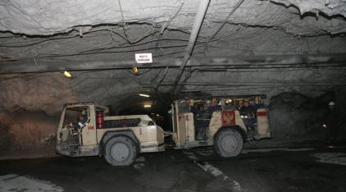
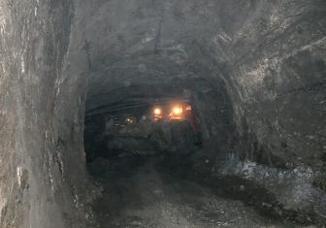
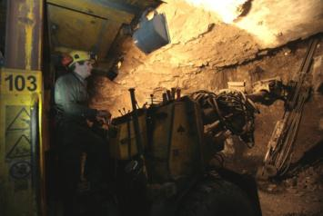
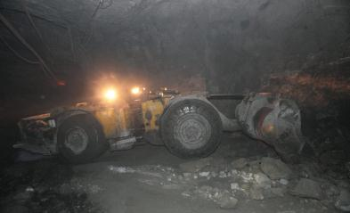
Подъем руды и транспортировка руды на горно-обогатительный комбинат
Спуск в шахту
движение в забой на подземном автобусе
забой
бурение шпуров
выгрузка руды

Slide 12
Рудник «Таймырский»

Slide 13
Рудник «Комсомольский»

Slide 16
ТОФ и НОФ
Обогащение руды производится на Талнахской и Норильской обогатительных фабриках.
Талнахская обогатительная фабрика перерабатывает богатые руды месторождений «Талнахское» и «Октябрьское», а также медистые руды месторождения «Октябрьское» с получением никелевого, медного и пирротинового концентратов.
Норильская обогатительная фабрика перерабатывает весь объём вкрапленных руд, медистые руды месторождений «Талнахское» и «Октябрьское» с получением никелевого и медного концентратов.

Slide 17
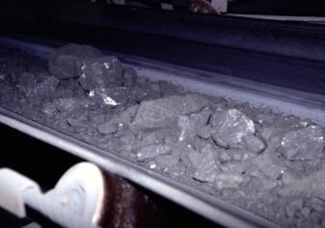
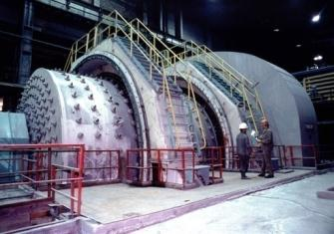
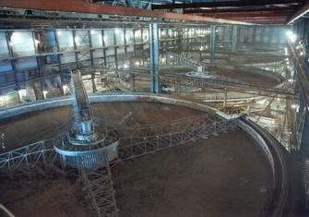
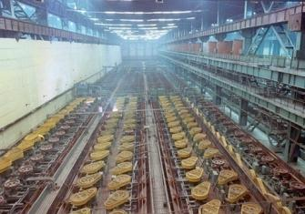
Обогащение руды
подача руды на мельницы
дробление
сушка
обогащение

Slide 21
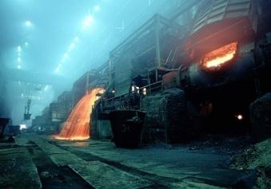
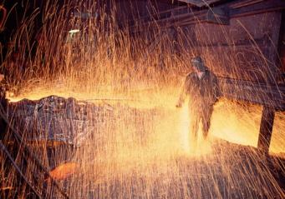
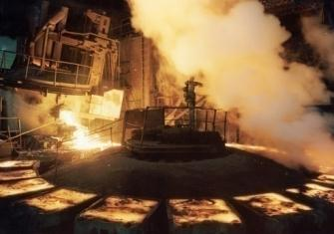
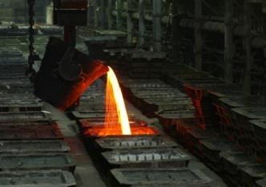
Металлургические мощности Заполярного филиала включают Надеждинский металлургический завод, Никелевый и Медный заводы
Металлургическое производство
конверторный пролет
плавка
розлив никелевых анодов
розлив файнштейна

Slide 22
Надеждинский металлургический завод
Перерабатывает весь объем никелевого концентрата Талнахской обогатительной фабрики, основную часть пирротинового концентрата Талнахской обогатительной фабрики, часть ранее заскладированного на Кайерканском угольном разрезе (КУР-1) пирротинового концентрата и весь объем медного концентрата участка разделения файнштейна обжигового цеха Никелевого завода с получением файнштейна, медных анодов и элементарной серы.

Slide 24
Никелевый завод
перерабатывает весь объем никелевого концентрата Норильской обогатительной фабрики, часть ранее заскладированного на Кайерканском угольном разрезе (КУР-1) пирротинового концентрата, часть файнштейна Надеждинского металлургического завода с получением товарного никеля и кобальта.

Slide 26
Медный завод
перерабатывает весь объем медных концентратов Норильской и Талнахской обогатительных фабрик и медные аноды Надеждинского металлургического завода с получением товарной меди, элементарной серы и серной кислоты. Металлургический цех производства концентратов драгоценных металлов, являющийся подразделением Медного завода, перерабатывает шламы Цеха электролиза меди Медного завода и Цеха электролиза никеля Никелевого завода, медный шлам ОАО «Кольская ГМК» с последующим получением концентратов платиновых металлов, чернового серебра и селена.

Slide 28
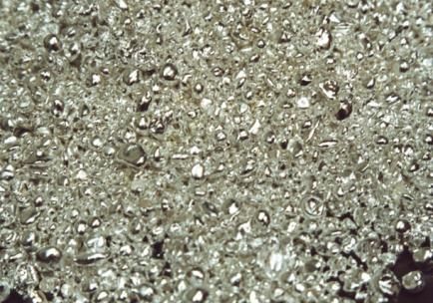
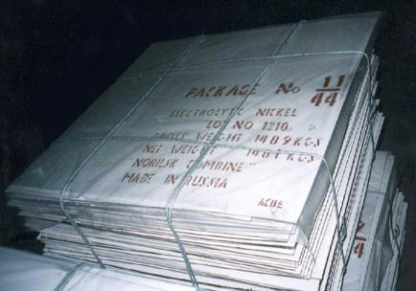
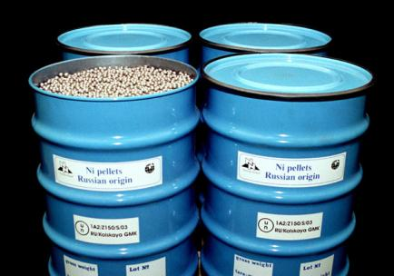
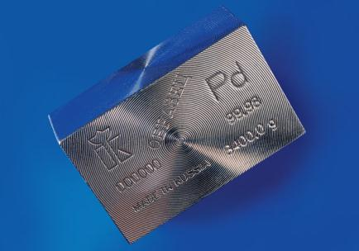
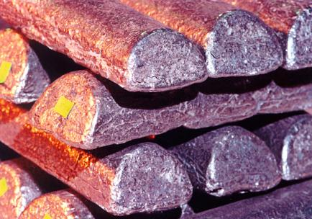
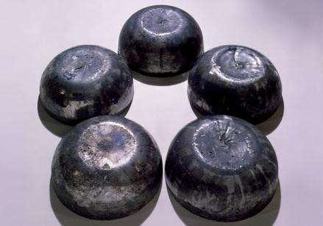
продукция
Гранулированное серебро
Катодный никель
Никелевая дробь
Палладий
Огневой кобальт
Теллур

Slide 29
На отечественном рынке на долю ГМК «Норильский никель» приходится:
100 % платины,
96 % никеля,
95 % кобальта,
55 % меди.

Slide 30
На его долю (от мировой) приходится:
50 % палладия,
более 20 % никеля (первое место в мире по объёму производства — 244 тыс. т в 2006 году^{[19]}),
20 % платины,
более 10 % кобальта (кобальтовый концентрат),
3 % меди.

Slide 31
Группа Норильский никель – это:
крупнейший в мире производитель никеля и палладия
один из крупнейших в мире производителей платины и меди.
Компания производит также кобальт, родий, серебро, золото, иридий, рутений, селен, теллур и серу.

Slide 32
Проверим свои знания
Из каких основных частей состоит ОАО ГМК «Норильский никель»?
В каких странах находятся производственные подразделения компании ?
Назовите основные виды деятельности предприятий компании.
Когда было принято Постановление «О строительстве Норильского комбината»?

Slide 33
Используемые ресурсы
http://www.nornik.ru/
http://ru.wikipedia.org/wiki

